Slide 1
第十四讲 当代资本主义世界的新变化

Slide 2
主要内容
一、第二次世界大战后资本主义发展的新特点
二、当代资本主义世界的矛盾与冲突
三、资本主义的历史地位

Slide 3
一、第二次世界大战以后资本主义发展的新特点
（一）新变化的特点
（二）新变化的原因
（三）新变化的实质

Slide 4
（一）新变化的特点
1.生产资料所有制的变化
（1）80年代以前：国家资本所有制
生产资料国家占有
企业所有权与控制权统一于国家
体现总资本家剥削劳动者的关系

Slide 5
(2)80年代以后：法人资本所有制
法人取代个人及家族成为出资人
公司资本所有权与控制权重新统一
依然体现资本剥削雇佣劳动的关系

Slide 6
2.劳资关系与分配关系的变化
职工参与决策
终身雇佣
职工持股
社会福利

Slide 7
3.社会阶层与阶层结构的新变化
（1）从资产阶级方面看
垄断资本家集团的资本规模不断增大
食利者阶层人数增长，财富不断积累
高级职业经理人成为大公司的经营者和控制者

Slide 8

例证：高级职业经理人
高级职业经理人虽然不是企业的资产所有者，但由于与企业所有者的利益是一致的，具有控制企业的实际权力，行使的是职能资本家的职能，成为资产阶级阶层中最活跃的一支新贵。

Slide 9
（2）从无产阶级方面看
工人阶级在数量上仍有较大增长
从事第三产业的工人阶级的比重日渐增多
知识型工人占工人阶级的比重日渐增多

Slide 10
37.7%
51.2%
47.9%
63.3%
20世纪50年代，美国工人阶级比重构成
20世纪末，美国工人阶级的比重构成

Slide 11
4.经济危机的形态和调节机制的变化
危机周期长短不规则，周期性遭到一定破坏
周期进程中的阶段交替界限不清，每一阶段的特征不明显。
经济危机与通货膨胀交织，危机阶段物价上涨
经济危机不确定性加强

Slide 12
例证：二战后至80年代资本主义世界频繁爆发的经济危机
美国七次：1948-1949年、1953-1954年、1957-1958年、1960-1961年、1969-1970年、1973-1975年、1980-1982年
日本七次：1952年、1957-1958年、1962年、1965年、1970-1971年、1973-1975年、1982年
德国七次：1952年、1958年、1961年、1966-1967年、1971年、1974-1975年、1980-1982年
英国七次：1951-1952年、1957-1958年、1961-1962年、1966年、1971-1972年、1973-1975年、1979-1982年

Slide 13
结论：资本主义越发展，自我调整的空间就越狭小
信息化导致资本对劳动进行了排斥
资本的虚拟化导致生产资料私有制的历史合理性丧失
金融资本的出现使得资本的运动摆脱了物质形态的束缚
资本的全球化使得资本主义发展在空间上逼近极限。

Slide 14
5.政治制度的变化
政治制度出现多元化趋势，公民权利有所扩大
重视并加强法制建设
改良主义政党的政治影响力日渐提升

Slide 15
（二）新变化出现的原因
1.新科技革命和生产力的发展
以20世纪后半叶的新科技革命为起点，人类进入了信息化时代
西方发达国家的科技贡献率日益提高
西方发达国家的经济增长70%以上来自科技进步

Slide 16

2.工人阶级争取自身权利和利益的斗争持续不断
例证：占领华尔街运动
占领华尔街（英语：Occupy Wall Street，或译占据华尔街）是一连串主要发生在纽约市的集会活动。活动的目标是要持续占领纽约市金融中心区的华尔街，以反抗大公司的贪婪不公和社会的不平等，反对大公司影响美国政治，以及金钱和公司对民主、在全球经济危机中对法律和政治的负面影响。

Slide 17
3.社会主义制度初步展现出优越性
资本主义国家在借鉴社会主义国家的基础上从以下角度进行了改良：重视国家对经济的干预、实行计划经济、职工参与管理
4.主张改良主义的政党实施改革
针对对象：资本主义生产关系的个别环节

Slide 18
（三）新变化的实质
1.是人类社会发展一般规律和资本主义经济规律共同作用的结果
科技的进步使生产的社会化程度日益提高，要求革除与生产力发展趋势相背离的生产关系，是资本主义生产方式为适应生产力发展的自我调节，是资本主义生产关系自我扬弃的过程。

Slide 19
2.不意味着资本主义根本制度产生了变化
资本主义私有制没有变、社会两极分化在扩大、资本主义政治制度没有变
例证：穷人与富人的消费结构
全球20%的富人：
世界86%的商品和服务、87%的汽车、70%的金融产品、38%的能源
全球20%穷人
全球货物的1.3%、鱼和肉的5%

Slide 20
二、当代资本主义世界的矛盾与冲突
（一）经济发展“失调”
（二）政治体制“失灵”
（三）社会融合机制“失效”

Slide 21
（一）经济发展“失调”
虚拟经济与实体经济发展失衡、福利风险因素增加、债务负担沉重
例证：国际金融危机是系统的制度性危机
以美国为例：导致历次金融危机的因素是：1973年（石油危机、股市崩盘）；1980年（美国经济衰退）；1987年（股市崩盘）；1994年（债事崩盘）；2001年（911事件、股市崩盘）；2008年（次贷危机）；2015年（股市崩盘）

Slide 22
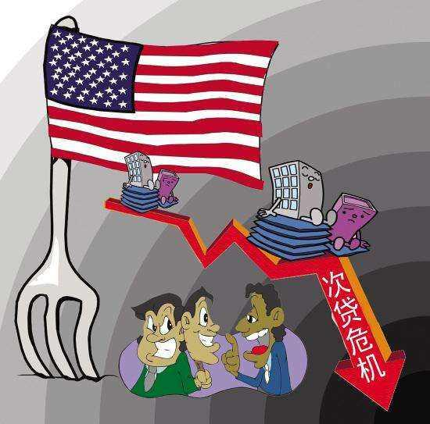
评价：上述危机是资本主义社会基本矛盾在新的历史条件下的总爆发
事实一再证明，资本主义国家用于解决危机的一切手段，只能使危机以更大的规模重新出现，市场失灵与政府失效交织，新自由主义与新凯恩斯主义危机并发，是资本主义基本矛盾不可避免的后果，也是资本主义走向衰落的历史征兆。

Slide 23
（二）政治体制“失灵”
1.西式选举往往难以选贤
2.政党利益凌驾于国家利益之上
3.民主陷阱阻碍不同国家的社会秩序和国家治理
4.传统西方的精英政治走向没落

Slide 24
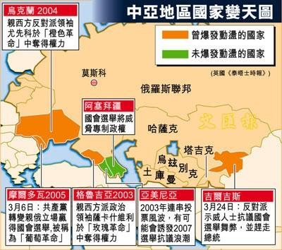
例证：西方国家的民主输出真正奏效吗？
1.颜色革命
颜色革命（Color revolution；又称花朵革命）发生于20世纪末期，是在中亚、东欧以和平和非暴力方式进行的政权变更运动。从发生“颜色革命”的情况看，反对派都得到了美国、欧盟的大力支持。美欧国家不仅给这些国家的反对派提供“道义”上的支持，而且还给予资金上的援助和人员上的培训。
后果：政局混乱、经济滑坡、国家分裂、民不聊生

Slide 25


2.美式民主在中东的嫁接
例证：萨达姆政权的推翻、阿富汗战争的发动、埃及、利比亚政变的爆发、正在进行中的叙利亚战争。
后果：极端恐怖主义的猖獗
3.亲美国家的美式民主梦难以圆满
泰国自1932年向西方学习民主改革，但80多年来泰式民主始终没有脱离“文人政权和军人政变”的怪圈。

Slide 26
结论：
综合以上几个方面，不难看出，当前国际舞台上关于西方民主的活生生的“闹剧”、“悲剧”、”杂剧“证明西方民主根本不是人类历史上最优越的民主，盲目照搬只能引爆灾难。

Slide 27

（三）社会融合机制失效
1.社会极端思潮抬头
2.社会流动性退化
3.社会矛盾激化
法国巴黎黄背心运动

Slide 28
三、资本主义的历史地位
（一）资本主义的历史地位
（二）资本主义被社会主义取代的历史必然性
（三）社会主义代替资本主义是一个长期历史过程

Slide 29
（一）资本主义的历史地位
1.历史进步性
资本将科学技术转化为生产力
资本追求剩余价值的内在动力和竞争的外在压力推动了社会生产力的发展。
资本主义意识形态和政治制度在保护、促进、完善资本主义生产方式方面起到了重要作用，促进了生产力发展和社会的进步。

Slide 30
2.历史局限性
资本主义基本矛盾阻碍生产力的发展
资本主义制度下财富占有两极分化、引发经济危机
资本家阶级支配和控制资本主义政治经济的运行和发展，不断激化社会矛盾和冲突

Slide 31
例证：英国BBC民意调查
11%的受访者：资本主义自由市场政策积极无需改革
23%的受访者：资本主义自由市场政策有着致命弱点
51%的受访者：资本主义自由市场政策亟待调整

Slide 32
（二）资本主义被社会主义代替的历史必然性
1.资本主义社会的基本矛盾包含着“现代的一切冲突的萌芽”
2.资本积累推动资本主义基本矛盾的激化，最终否定资本主义自身
3.国家垄断资本主义是资本社会化的更高形式，将成为社会主义的前奏
4.资本主义社会存在两大阶级的矛盾和斗争

Slide 33
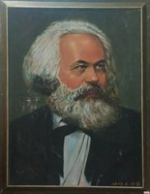
（三）社会主义代替资本主义是一个长期的历史过程
1.任何社会形态从存在到灭亡要经历漫长的历史进程
2.资本主义发展的不平衡性决定了过渡的长期性
3.当代资本主义的发展还显现出生产关系对生产力有容纳空间
无论哪一个社会形态，在它所容纳的全部生产力发挥出来以前，是决不会灭亡的，而新的更高的生产关系，在它的物质存在条件在旧社会的胎胞里成熟以前，是绝不会出现的。

Slide 34
小结：如何理解马克思的“两个决不会”思想
出处：1859《政治经济学批判》序言
（1）立论基础：
从整个原文看，马克思整段都是谈唯物史观的基本内容，即社会存在决定社会意识，谈生产力与生产关系、经济基础与上层建筑的基本矛盾运动等。他是针对当时流行的人道主义、人本主义的用抽象人性论的社会意识决定社会存在的唯心史观阐发上述观点的。马克思强调，一切历史发展的动因、根源都应该从物质生产方式特别是从社会生产力的发展状况。相反，这个意识必须从物质生活的矛盾中，从社会生产力和生产关系之间的现存冲突中去解释。

Slide 35
（2）“两个决不会”思想是对“生产力与生产关系的矛盾冲突”思想的具体化
其中并未否认：一个社会的灭亡，归根结底是社会生产力发展的结果，是与原有社会生产关系矛盾冲突的结果。一个新社会的产生和取代原有社会，归根结底也是原有社会内部随着生产力发展内部成长起来的否定因素发展并最终战胜原有社会的结果。

Slide 36
（3）“两个必然”与“两个决不会”思想的关系
“两个必然”和“消灭私有制”是科学社会主义的具体结论，而“两个决不会”是唯物史观观点，是“两个必然”、“消灭私有制”的哲学依据，而不是对后者的修正、补充和否定。
（4）纠正对“两个决不会”思想的误读
多年来在理论界始终存在马克思的这一唯物史观思想的表述解读为马克思认为当时的资本主义生产力还没有完全发挥出来，所有不应该灭亡，《宣言》的“两个必然”思想提出的过早，“消灭私有制”更是超越时代，马克思自己修正了《宣言》的基本思想。

Slide 37
实际上这是落入到西方国家的理论陷阱中了。并由此为当今以美国为首的帝国主义国家剥削、压迫世界各国人民和推行霸权主义，为中国当今私有化、市场化改革，为根本否定十月革命、中国革命的道路，为根本否定苏联和中国社会主义现代化建设的伟大成就提供理论依据。
应该恢复马克思“两个决不会”思想的本来面目。决不能借歪曲马克思的思想根本否定《共产党宣言》的科学结论。

